Slide 1
资金脉搏——
分化震荡 轮动反弹
（紧跟资金脉搏，捕捉短线机会）
2025 .02.20
主讲老师
梁洁云
执业编号
A1120619060027
Notes:
静待拐点

Slide 2
大盘环境

Slide 3
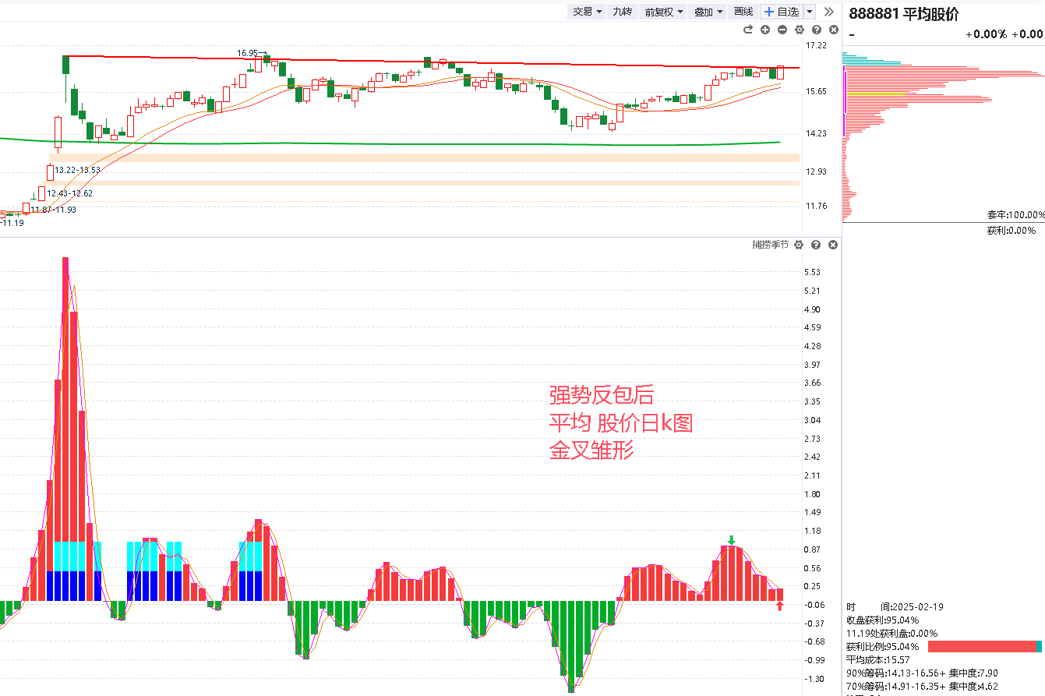
大盘状态
昨日市场全天震荡走升，各大指数基本强势反包，短线赚钱效应回归，机器人、芯片半导体、Deepseek、工业母机等硬核科技强者恒强，市场全天维持在1.7万亿高成交水平。昨晚盘后舆情面中性，今天A股市场整体大概率走自身日k金叉反弹节奏。
经过昨日的普涨式超跌反弹，今天大盘震荡分化在所难免，但资金赚钱效应爆裂，承接力度极好，继续关注智能驾驶、AI应用、芯片半导体等科技强势股的回档和高低切换。

Slide 4
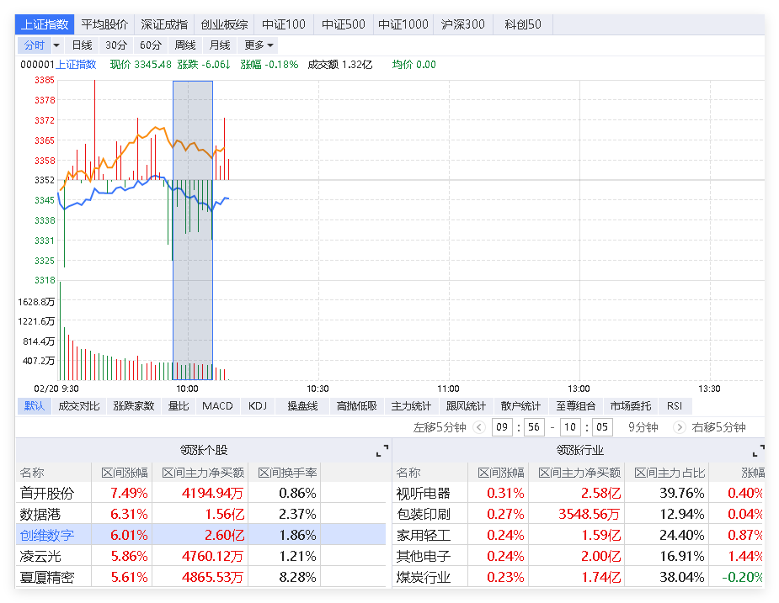
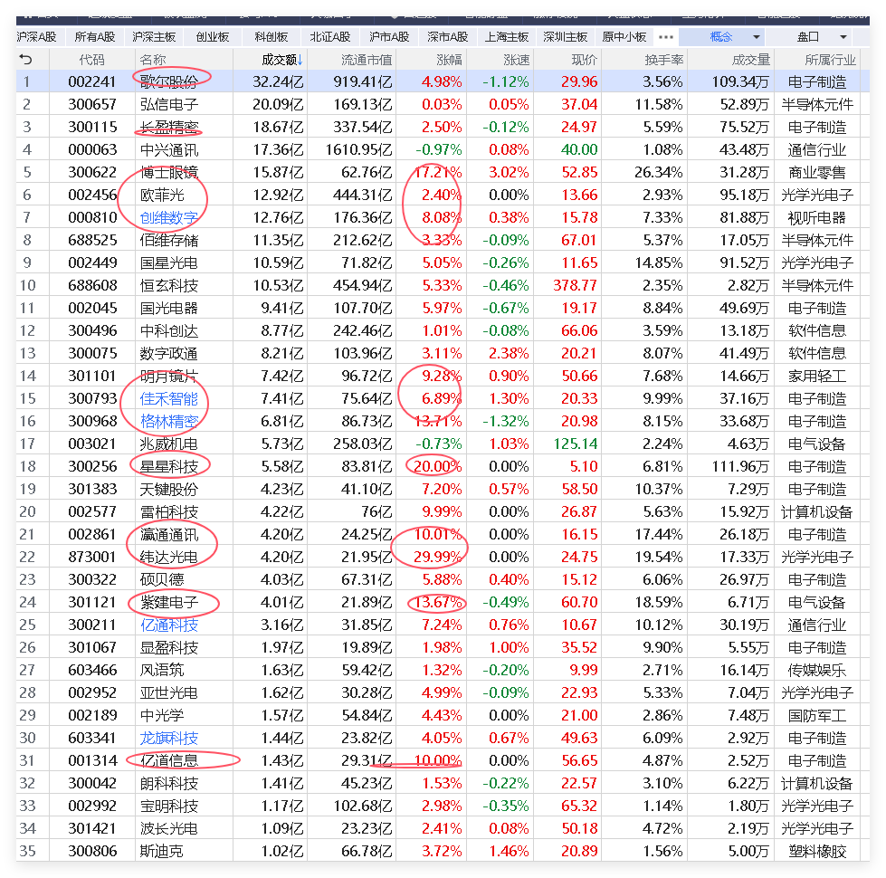
当前市场走势
早盘一小时后，全市场指数的分类表现，以及一小时后，资金和热点的情况

Slide 5
今日盘中热点
盘中资金流向以及突发热点的点评
资金流入
AI眼镜、消费电子、折叠屏
AI医疗、机器人
资金流出
电力、保险
腾讯云
deepseek分化
软件演示
①分时异动跟庄擒牛
②风口爆量回档
③主题猎手T+3回档选股
④倍量突破选股

Slide 6
今日盘中热点
市场监管总局等五部门印发《优化消费环境三年行动方案（2025—2027年）》。其中提出，支持汽车产品、电子产品、家居产品等消费升级，促进汽车换“能”、家电换“智”、家装厨卫“焕新”
结束民营企业座谈会后，小米科技董事长雷军接受了专访。雷军表示，小米创业的15年来，一直聚焦在手机、汽车、智能家居、智能制造这些领域。要下决心把最新的，像AI技术怎么能够落地到我们各个终端产品上
2月19日，苹果官网发布了一款新的智能手机“iPhone 16e”。iPhone 16e的起售价为599美元，2月21日接受预购，2月28日发售。中国官网上的起售价为4499元人民币，接受预购和正式发售的日期与美国相同

Slide 7
《好股研选》回顾和选股标准
1、中线选股要点-趋势行情
基本面（行业景气+赛道冠军+业绩向好）
技术面（底部突破回档；上升中继控盘回档；上升中继蓄势末端）
资金面（中线新入主力控盘资金、机构重仓）
2、短线选股要点-风口博弈
爆量回档+低位高换手+风口题材首次回档

Slide 8
震仓倍量突破战法
震仓倍量突破战法：在低位主力经过连续2次以上的建仓、震仓、洗盘后，尝试买在“放量过头”之后的回档起爆附近。
战法要点：
①低位横盘+出现连续放量（至少3天温和放量上涨）
②短期拉升+上影线震仓，随后缩量整理（第一次洗盘）
③倍量突破+收盘价站上前高（主力再度突破拉升拿筹码）
④突破次日收缩量阳线（主力做多但还不想拉升）
⑤缩量回档支撑区，甚至假跌破挖坑（主力第二次洗盘）
⑥支撑区+放量反包，买点出现

Slide 9
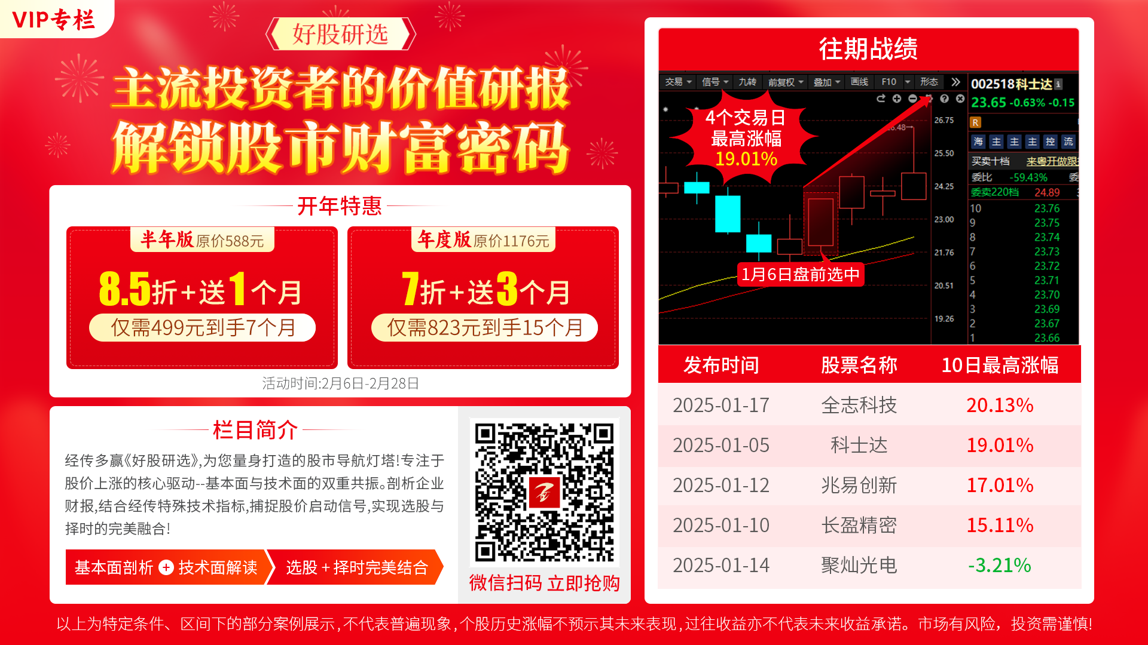
《好股研选》春节活动

Slide 10
《好股研选》手机版查看

Slide 11
《选股体系》陪跑营正式招募

Slide 12
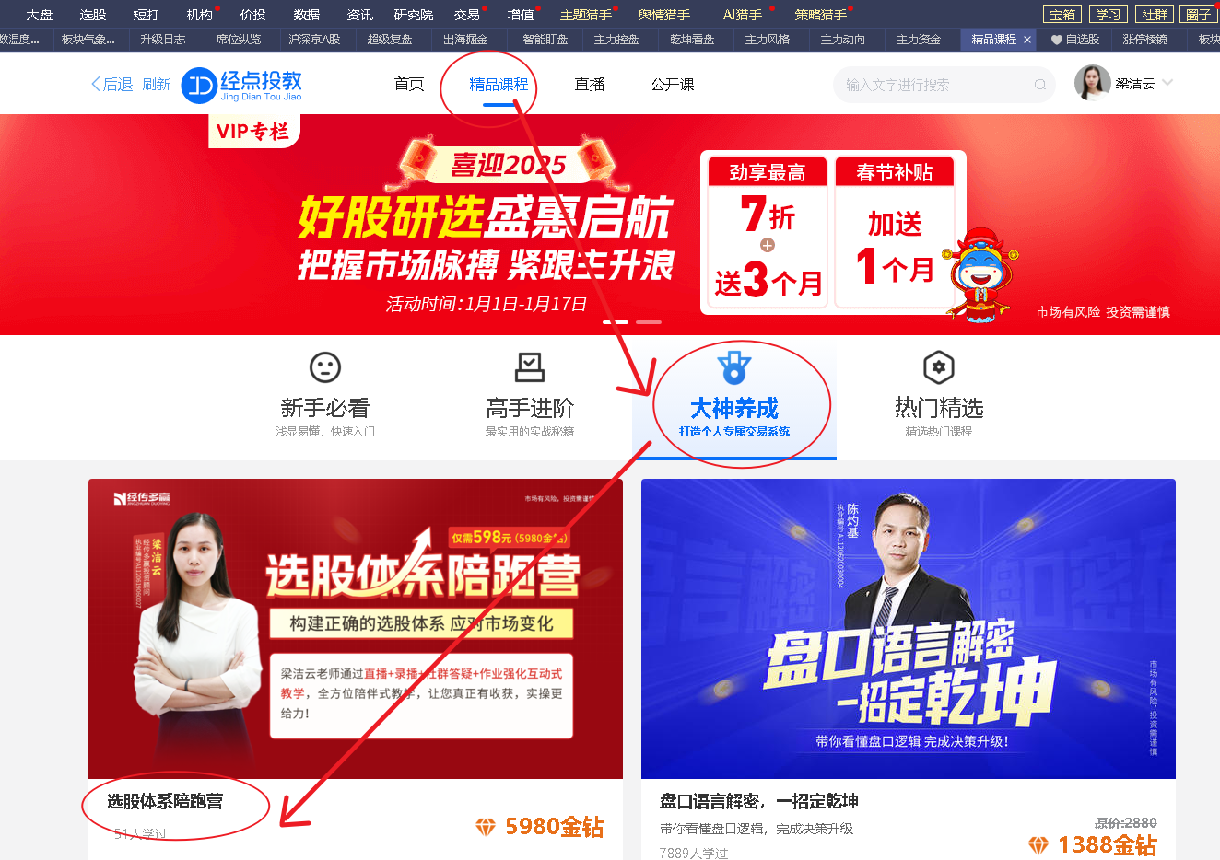
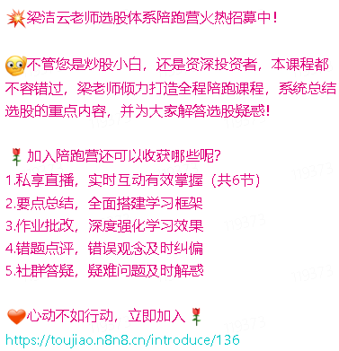
《选股体系》陪跑营正式招募
《选股体系陪跑营》 https://toujiao.n8n8.cn/introduce/136

Slide 13
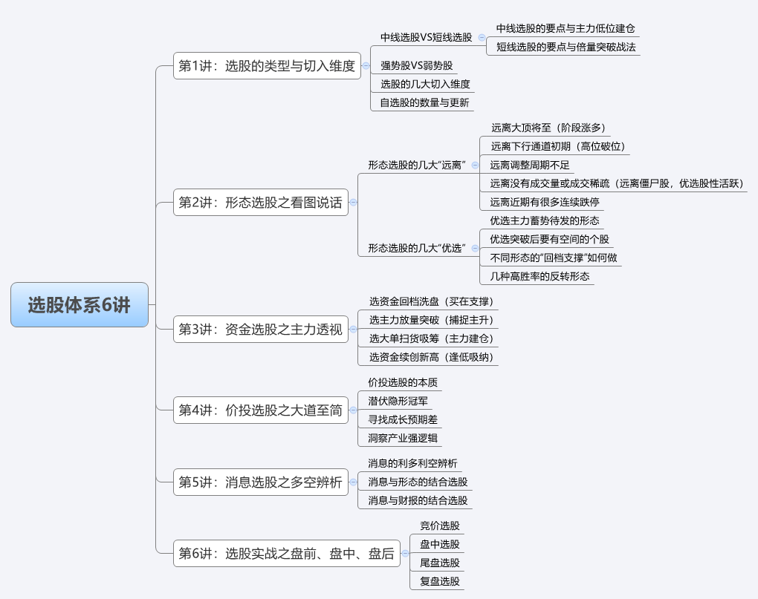
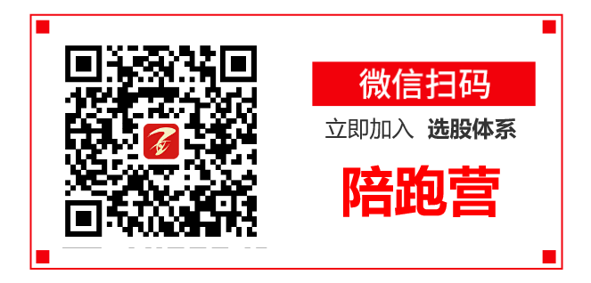
《选股体系》陪跑营正式招募

Slide 14
操作演示

Slide 15
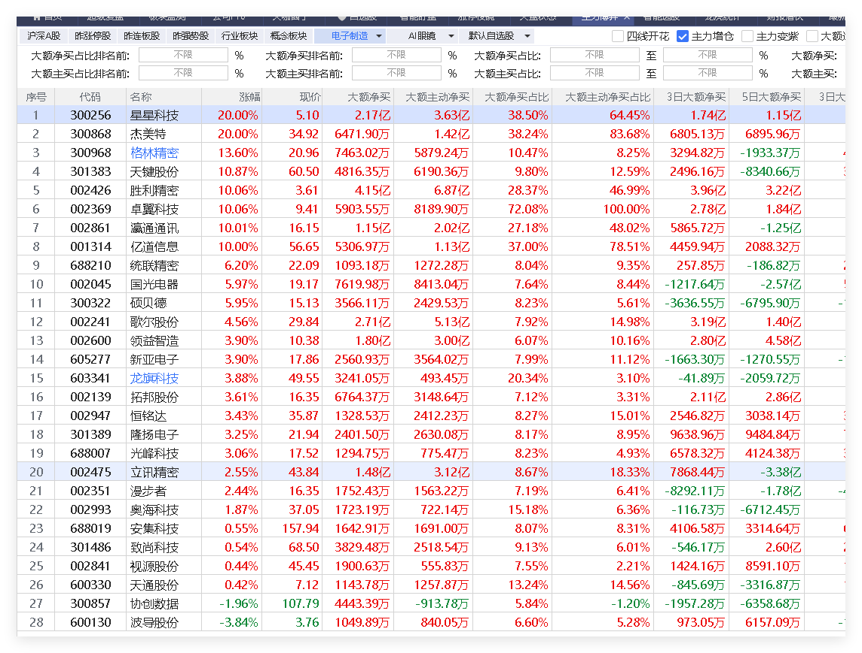
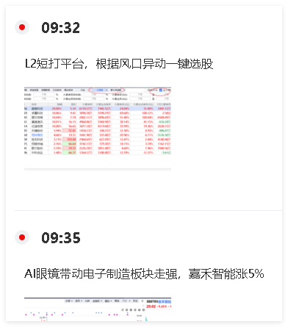
风口分时异动选股

Slide 16
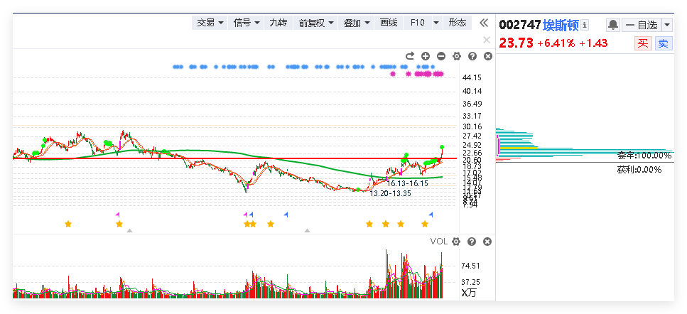
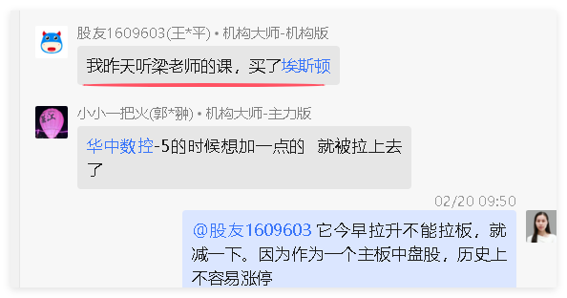
猎手风口回档选股

Slide 17
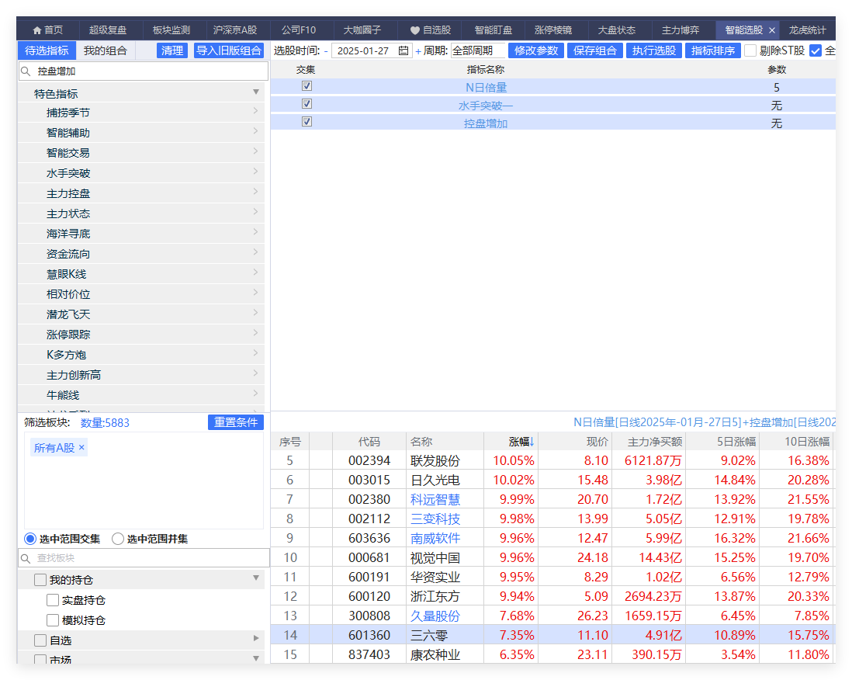
盘中风口倍量选股

Slide 18
日k涨停复制选股
《涨停复制》是上升回档的升级版，主要针对近期有过涨停板的个股去捕捉再次涨停拉升的短线爆发机会。
操作要点
1、涨停突破：寻找在技术形态上有突破性的涨停板
2、回档确认：对涨停之后的回档过程做量价确认
3、复制涨停：关注回档调整后的再次启动最佳买点
回档调整
复制涨停
涨停突破
第一步：一键选出符合三板斧且近期有涨停基因个股
第二步：选出涨停板具备突破性质的个股
第三步：优选涨跌幅±4，正在回档末段或金叉初期个股
（回档的2个买点：60分钟首个金叉、日k的首个金叉）

